Slide 1
Инфраструктурный комплекс.
Цели урока: 1.Познакомиться с инфраструктурным комплексом, его составом, значением, проблемами.
2.Выяснить какие объекты инфраструктурного комплекса развиваются в поселке Восход.

Slide 2
Инфраструктура – совокупность сооружений, зданий, систем и служб, обеспечивающих условия для нормальной работы различных отраслей экономики и жизни населения.

Slide 3
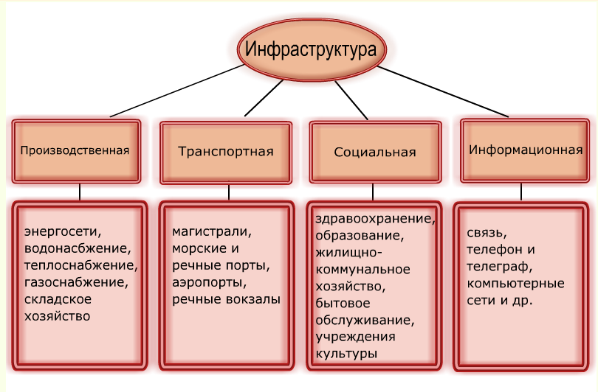

Slide 5
Инфраструктурный комплекс объединяет отрасли хозяйства, производящие разнообразные услуги. Услуга – особый вид продукции, который потребляется не в виде вещи, а в качестве деятельности.

Slide 6
Классификация услуг по характеру и видам
Характер услуг |  | Вид услуг
материальные | Материализуемые в предметах своего воздействия | Торговля, общественное питание, жилищно-коммунальное, бытовое обслуживание
 | Не материализуемые в предметах своего воздействия | Транспорт и связь
нематериальные | Необходимые | Культура, образование, здравоохранение
 | Вынужденно- необходимые | Государственное управление, оборона, охрана общественного порядка

Slide 8
К какой отрасли относится?
Характер услуги
Периодичность
Широта потребления

Slide 9
Инфраструктурный комплекс
Производственная сфера:
транспорт
связь
Непроизводственная сфера:
торговля
наука
культура
образование
искусство

Slide 10
Значение инфраструктурного комплекса
Инфраструктурный комплекс обеспечивает нормальную работу промышленности, с/х, других звеньев экономики, определяет качество жизни населения.

Slide 12
Учреждения нематериальной сферы посёлка Восход
Виды услуг | Виды учреждений | Общее число
Торговые
Бытовые
Образовательные и культурные
Общественное питание
Медицинские и оздоровительно-спортивные
Другие

Slide 13
Выводы :
Какие виды услуг и учреждений преобладают?
На какой возрастной состав они ориентируются в большей степени?

Slide 14
Домашнее задание.
Новый учебник параграф 31.
Старый учебник параграф 34.
Подготовить сообщения о видах транспорта:
водный транспорт
воздушный транспорт
наземный транспорт
План:
1.Общая характеристика
2.Достоинства транспорта
3.Недостатки транспорта
4.Перспективы развития.

